Slide 1
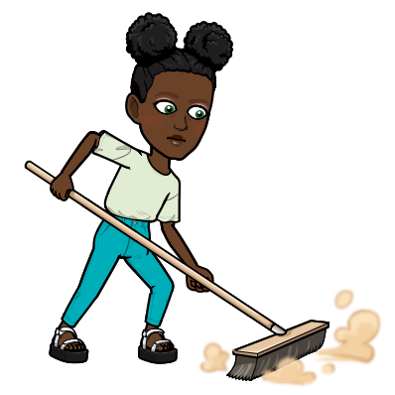
¿Qué está(n) haciendo?
Savannah …
David …
Nina …
Mateo …
Maya …
Isla …
Elena y Leonardo …
David
Savannah
Nina
Maya
Mateo
hablar beber limpiar ver tomar el sol
comer trabajar
Elena y Leonardo
Isla
© WE TEACH MFL

